Slide 1
Курортология как наука. Интеграция в охрану здоровья здоровых и продление жизни Balneology as a science. Integration in health and healthy life extension
Разумов Александр Николаевич
Президент НКА, Академик РАН, доктор медицинских наук, профессор, заслуженный деятель науки РФ, Лауреат премии Правительства РФ
ФЕМТЕК-2017

Slide 2
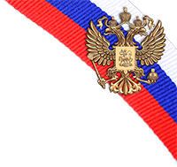
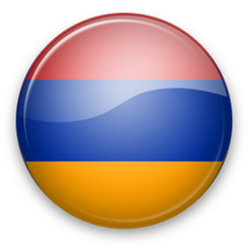
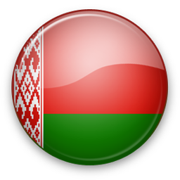
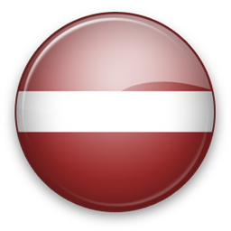
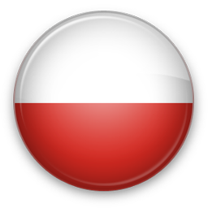
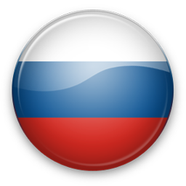
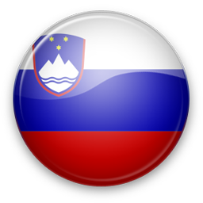
Интегрирующую международную роль в развитии курортного дела, климатологии, термализма, спа-технологий и создании современных бальнеологических комплексов играет ФЕМТЕК, созданный в сентябре 1937 г.
А. Разумов • a-razumov@mail.ru

Slide 3
Бальнеология
Бальнеотерапия
Бальнеотехника
Грязелечение
Биоклиматология человека
Климатотерапия
Организация, планировка и строительство курортов
Курортология
А. Разумов • a-razumov@mail.ru

Slide 4
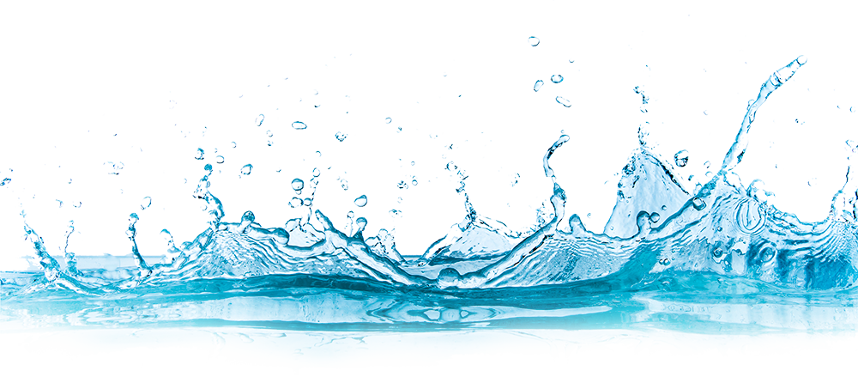
Современная курортология — медицинская научная дисциплина, изучающая целебные свойства природных физических факторов, характер их действия на организм человека, возможности их применения с лечебными и профилактическими целями на курортах и во внекурортных учреждениях, разрабатывающая показания и противопоказания для санаторно-курортного лечения и методы применения курортных факторов при различных заболеваниях.

Slide 5
Курортология использует достижения и методы смежных научных дисциплин
Курортология
Климатология
Гидрогеология
Физиология
Гигиена
Экология
Психология
Эстетика
А. Разумов • a-razumov@mail.ru

Slide 6
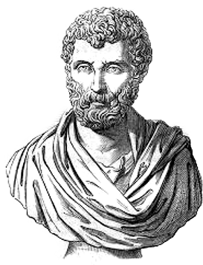
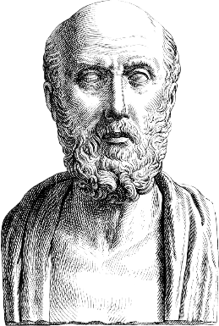
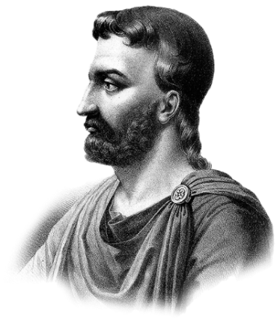
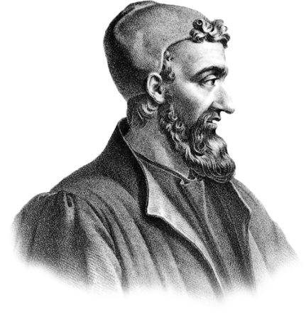
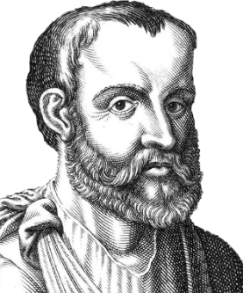
Развитие курортологии как науки
О показаниях к лечебному назначению минеральных вод писал еще древнегреческий ученый Геродот (5 век до н. э.)
В сочинениях Гиппократа (5 – 4 века до нашей эры) упоминается о целебных свойствах пресной (речной) и соленой воды
Рекомендации об использовании природно-климатических факторов для лечения ряда заболеваний приведены в трудах А. Цельса (1 век), Галена (2 век)
Римскому врачу Архигену (1—2 века) принадлежит первая попытка классификации минеральных вод.
А. Разумов • a-razumov@mail.ru

Slide 7
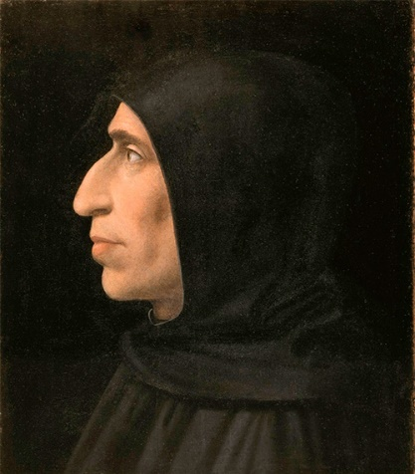
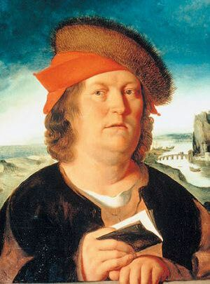
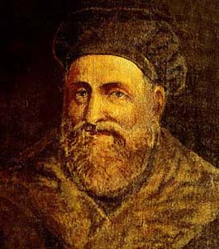
Развитие курортологии как науки
В 15 веке Савонарола опубликовал «Трактат об итальянских минеральных водах» с описанием методов их лечебного использования.
Свойства минеральных вод и механизм их действия на организм изучал Парацельс (16 век).
В 16 веке изданы «Семь книг о теплых водах» итальянского врача Г. Фаллопия.
А. Разумов • a-razumov@mail.ru

Slide 8
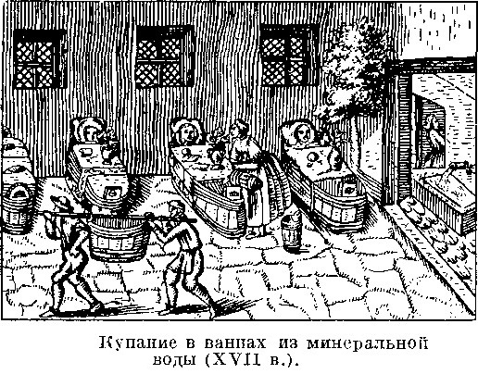
В развитие курортологии сделали свой вклад многие страны мира
Германия
Основополагающие исследования по научной бальнеологии проведены в 18 веке немецким ученым Ф. Гофманом, изучавшим химический состав минеральных вод.
Огромный вклад сделали ученые О. Либрайхом, К. Грёделем
В Гамбурге была создана научная база для изучения медицинской климатологии.
Успехи курортологии нашли свое отражение в трехтомном руководстве Дитриха и Каминера по бальнеологии и медицинской климатологии (1924 год).
На современных курортах ФРГ (Бад-Зальцуфлен, Бад-Киссинген и др.) расположены институты профилактической медицины, бальнеологии, физических методов лечения и медицинской реабилитации.
Одним из первых национальных обществ было Немецкое бальнеологическое общество (1878 год), деятельность которого в ФРГ продолжает так называемое Объединение немецких врачей-курортологов, которое совместно с аналогичным австрийским обществом издает журнал прикладной курортологии.
А. Разумов • a-razumov@mail.ru

Slide 9
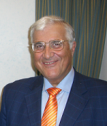
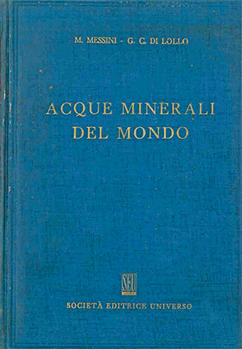
В развитие курортологии сделали свой вклад многие страны мира
Италия
Большой вклад внесли Ч. Фругони, Л. Девото
Вопросам курортологии посвящены исследования, проведенные в отделении гидробальнеологии Института медицинской гидрологии (Рим),
а также в Институте медицинской гидрологии и климатологии Миланского университета. Профессор этого Института, Умберто Солимене, является Президентом ФЕМТЕК, автором
многих книг по курортологии, климатологии и метеопатологии.
В 1951 году М. Мессини издает «Трактат о клинической гидроклиматологии», а также обозрение «Минеральные воды мира» (1957 год). В них нашли отражение важнейшие вопросы лечебного применения природных факторов.
Организована Ассоциация итальянских бальнеологов, климатологов и физиотерапевтов
Умберто Солимене
А. Разумов • a-razumov@mail.ru

Slide 10
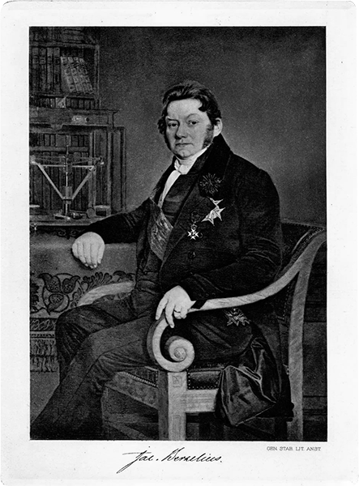
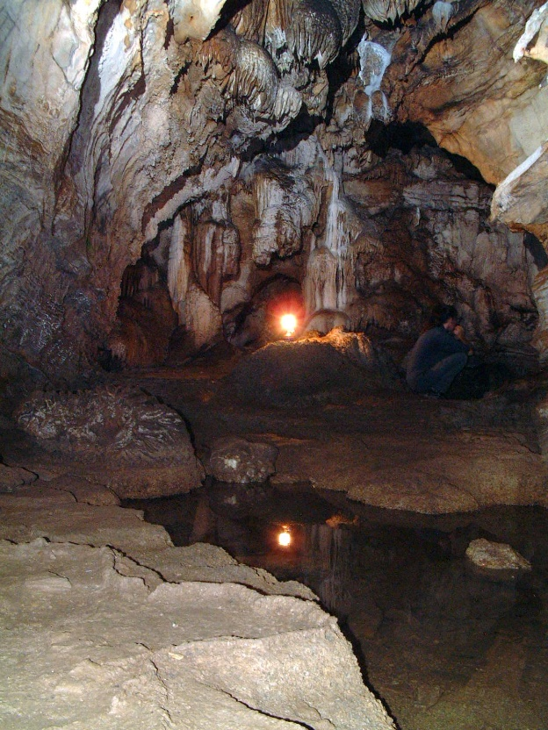
В развитие курортологии сделали свой вклад многие страны мира
Швеция
В 1822 году шведский химик Й. Я. Берцелиус впервые произвел точные химические анализы карлсбадских источников и разработал методы определения состава минеральных вод.
А. Разумов • a-razumov@mail.ru
Й. Я. Берцелиус

Slide 11
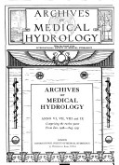
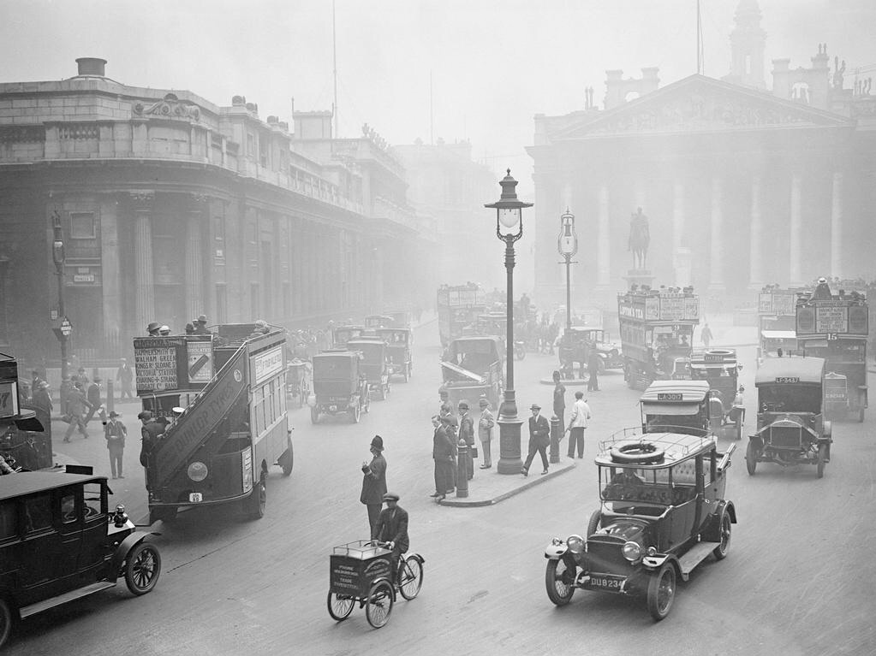
В развитие курортологии сделали свой вклад многие страны мира
Великобритания
Клинико-физиологические основы бальнеоклиматологии были заложены в 18 веке Р. Расселом.
В 1921 году в Лондоне создано Международное общество медицинской гидрологии, объединившее (1970-е годы) научные общества и ученых из 40 стран, которое проводит международные конгрессы 1 раз в 4 года, издает в Лондоне журнал «Archives of medical hydrology» (с 1922 года)
А. Разумов • a-razumov@mail.ru

Slide 12
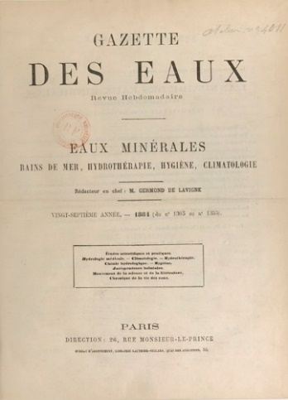
В развитие курортологии сделали свой вклад многие страны мира
Франция
Большой вклад в курортологию сделан Дюран-Фарделем
По инициативе Бальнеологического общества в Париже основан (1914 год) Национальный институт гидрологии и бальнеологии, который наряду с вопросами общей гидрологии изучал курортные богатства страны, исследовал проблемы бальнео- и климатологии методами аналитической, биологической и физической химии и физиологии.
На курортах страны созданы десятки биоклиматических станций и наблюдательных пунктов, изучающих состояние атмосферы и климато-погодные условия. Проблемам медицинской климатологии посвящены также труды кафедр Лионского и других институтов.
Организовано Французское бальнеологическое общество, которое тесно связано с Институтом бальнеологии и климатологии в Париже (его печатный орган — современное название «La presse thermale et climatique» — старейший в Европе, издается с 1857 года).
Профессор Кристиан Рок – Генеральный секретарь Международного общества гидрологии и климатологии, внес большой вклад в развитие таласотерапии.
А. Разумов • a-razumov@mail.ru

Slide 13
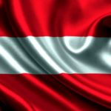
В развитие курортологии сделали свой вклад многие страны мира
Австрия
Организован научно-исследовательский бальнеологический институт в Бадгастайне.
В Бадене близ Вены функционирует институт бальнеологии и ревматических заболеваний.
Швейцария
На курорте Давос влияние климата на здоровье изучает институт высокогорного климата.
А. Разумов • a-razumov@mail.ru

Slide 14
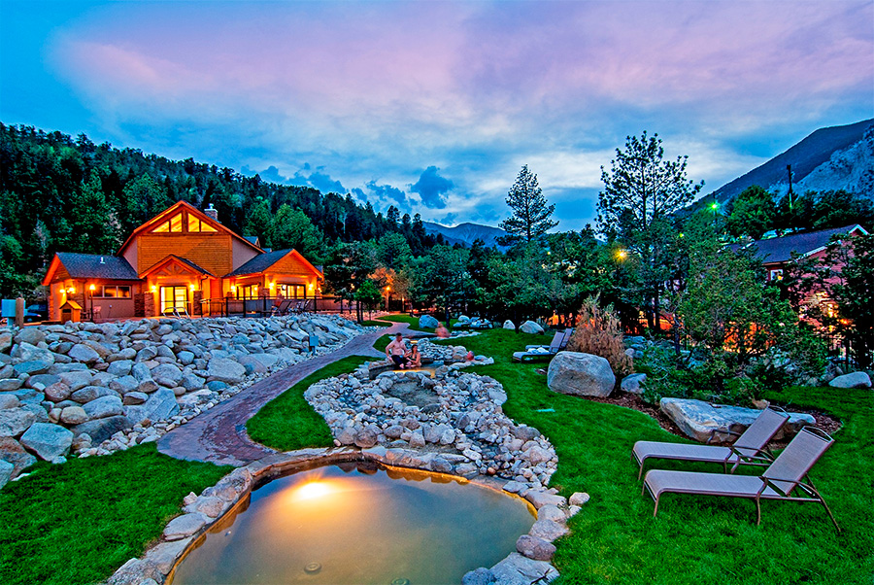
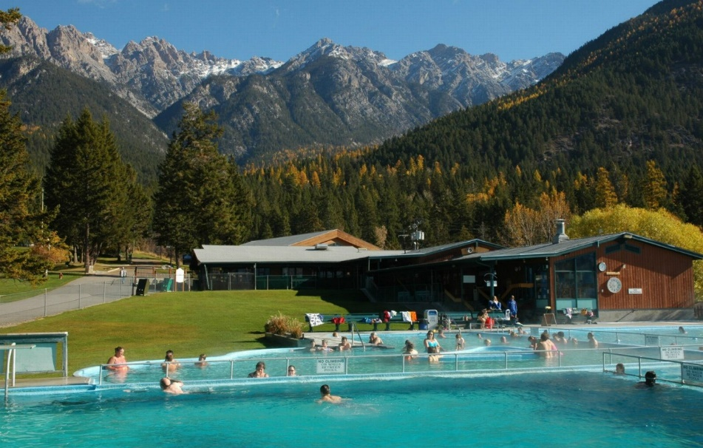
В развитие курортологии сделали свой вклад многие страны мира
США
В 1958 году создан Институт медицинской климатологии (Филадельфия) с отделениями бальнеологии, метеорологии, геофизики и биологии, который изучает курортные ресурсы страны и вносит свои рекомендации по развитию санаторно- курортного дела.
Известный центр физических методов лечения и медицинской реабилитации находится на курорте Хот-Спрингс.
А. Разумов • a-razumov@mail.ru

Slide 15
В развитие курортологии сделали свой вклад многие страны мира
Япония
В Японии вопросами курортологии занимается Институт бальнеотерапии на курорте Беппу.
Организовано Японское бальнеологическое общество
Мистер Масао Ояма – Президент Национальной СПА Ассоциации
Португалия
Активно развивается курортология в Португалии, где в Университете города Порто преподает профессор Педро Кантиста. В Университете ведутся научные исследования
по бальнеологии и пелоидотерапии.
Испания
В Университете Мадрида профессор Маравер является координатором многих научных проектов в области курортологии.
А. Разумов • a-razumov@mail.ru

Slide 16
В развитие курортологии сделали свой вклад многие страны мира
Болгария
Проблемы курортологии в Болгарии разрабатывал НИИ курортологии, физиотерапии и реабилитации Софийской медицинской академии (на курорте Овча-Купел) с филиалами (на курорте Горна-Баня в Варне и др).
С 1964 года Минздравом и Обществом физиотерапевтов издается журнал «Курортология и физиотерапия».
Венгрия
В Венгрии функционирует Государственный институт ревматологии и бальнеологии,
с 1960 года Будапештское общество ревматологов и бальнеоклиматологов издает журнал «Magyar Balneologia».
Большой вклад в развитие бальнеологии внес Почетный Президент Венгерской бальнеологической Ассоциации доктор Иштван Флюк.
Иштван Флюк
А. Разумов • a-razumov@mail.ru

Slide 17
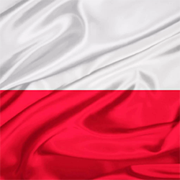
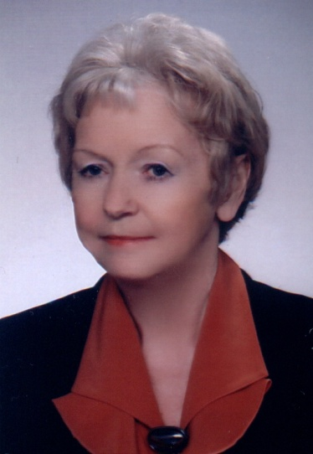
В развитие курортологии сделали свой вклад многие страны мира
Польша
В Польше проблемы курортологии разрабатываются Познанским бальнеоклиматологическим институтом и его филиалами на курортах (Иновроцлав и др.)
В расположенных на многочисленных курортах клиниках Варшавской, Краковской, Шлёнской и других академиях.
Общество бальнеоклиматологов и физической медицины издает (с 1959 года) журнал «Problemy uzdrowiskowe».
Под руководством профессора Ирен Пониковска создана
современная школа бальнеологов Польши.
Румыния
Ведущим по проблемам курортологии в Румынии являлся
Бухарестский НИИ ревматологии и физиотерапии.
С 1950 года издается журнал «Balneologia».
В настоящее время под руководством доктора Ольги Сурду,
доц. Овидия университета Констанца, проводятся исследования по бальнеологии.
А. Разумов • a-razumov@mail.ru

Slide 18
В развитие курортологии сделали свой вклад многие страны мира
Чехия и Словакия
В Чехословакии функционирует НИИ бальнеологии на курорте Марианске-Лазне (с 1971 года издается на немецком языке журнал «Balneologia Bohemica»).
Институт ревматологии на курорте Пьештяни.
Вопросы курортологии освещает также журнал Общества физиотерапевтов и ревматологов и Общества врачей имени Я. Пуркине «Fysiatricky a reumatologicky vestnik» (с 1923 года).
Сербия, Хорватия, Босния, Герцеговина, Словения
Центр физической медицины в Белграде (Сербия) с филиалом на курорте Матарушка-Баня.
Центр по лечению ревматических заболеваний в Загребе (Хорватия) с базовым санаторием на курорте Дарувар.
Институт бальнеологии медицинского факультета Сараевского университета (Босния и Герцеговина) на курорте Илиджа.
Центр талассотерапии медицинского факультета Загребского университета (Хорватия) на курорте Опатия и другие.
А. Разумов • a-razumov@mail.ru

Slide 19
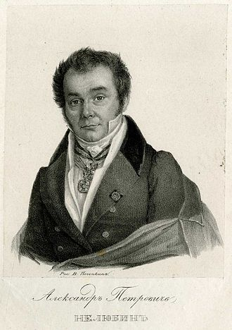
Вклад России в развитие курортологии
Первые научные исследования в России, посвященные изучению природных лечебных факторов, относятся к XVIII веку. С. Г. Гмелин исследовал состав липецких минеральных вод (1771 год), И. Ф. Гюльденштедт (1773 год) и П. С. Паллас (1793 год) описали природные ресурсы и свойства некоторых минеральных вод на Северном Кавказе. Ф. П. Гааз (1811 год) и А. П. Нелюбин (1825 год) положили начало научному исследованию Кавказских Минеральных Вод.
В 1855 году вышло в свет «Полное, систематическое, практическое описание минеральных вод, лечебных грязей и купаний в Российской империи» К. И. Грума.
Видные русские ученые XIX века – врачи, гидрогеологи, химики, климатологи – Ф. А. Баталин, В. И. Вернадский, А. П. Герасимов, Н. Н. Славянов и другие, выступая на съездах и в печати, пропагандировали идеи развития курортного дела в России, изучения и широкого лечебного применения курортных факторов.
А. П. Нелюбин
А. Разумов • a-razumov@mail.ru

Slide 20
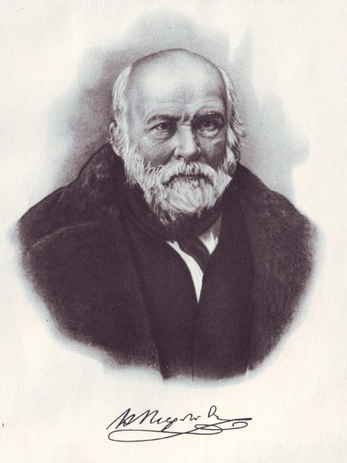
Вклад России в развитие курортологии
Значительное влияние на формирование клинических основ курортологии оказали Г. А. Захарьин, Н. И. Пирогов, С. С. Налбандов, Н. Н. Бурденко и другие ученые.
Грязелечение в Крыму стало основой российской научной школы пелоидотерапии. В 1828 году в Саках открылся первый в мире грязевой курорт. В период Крымской войны (1853—1856 годы) по предложению Н. И. Пирогова в Саках стали практиковать лечение грязями раненных в позвоночник и спинной мозг.
Профессор-курортолог С. С. Налбандов и академик Н. Н. Бурденко, основоположник нейрохирургии в России, разработали научные основы грязелечения. В Сакском санатории им. Н. Н. Бурденко были разработаны уникальные методы грязелечения больных с травматической болезнью спинного мозга.
Н. И. Пирогов
А. Разумов • a-razumov@mail.ru

Slide 21
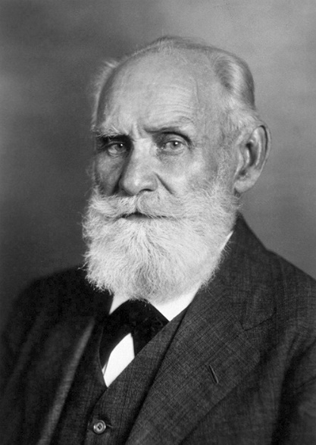
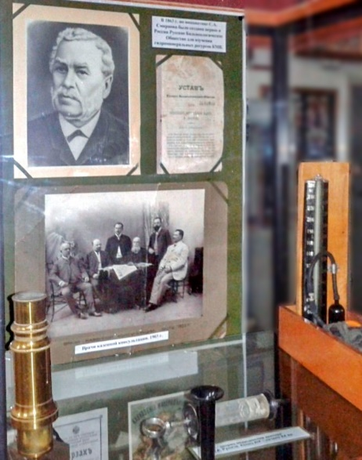
Вклад России в развитие курортологии
Значительную роль в создании теоретических основ курортологии сыграла советская физиологическая школа И. П. Павлова. Показано избирательное действие физических факторов на различные органы и ткани организма человека, в том числе и при разных формах патологии. Установлено наиболее благоприятное действие малых доз лечебных физических факторов, как естественных, так и получаемых искусственно.
В развитие курортов Кавказских Минеральных Вод, их техническое благоустройство, привлечение научных сил важный вклад внес С. А. Смирнов.
И. П. Павлов
А. Разумов • a-razumov@mail.ru
С. А. Смирнов

Slide 22
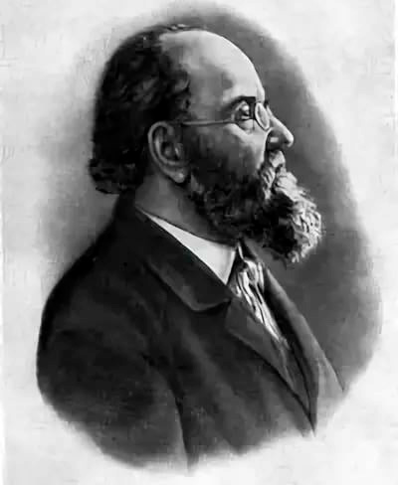
Вклад России в развитие курортологии
В конце XIX века были начаты первые изыскания по гидрогеологии. Горный инженер М. В. Сергеев с 1885 года исследовал гидроминеральные ресурсы Липецка, Ессентуков, Железноводска, Сочи, Саки, Старой Руссы и других курортов.
Значительную роль в становлении климатологии, как самостоятельной дисциплины, сыграли труды русского климатолога А. И. Воейкова.
А. И. Воейков
А. Разумов • a-razumov@mail.ru

Slide 23
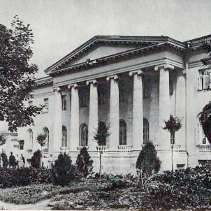
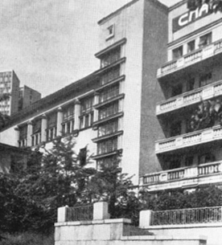
Вклад России в развитие курортологии
В 1926 году создан Центральный Институт курортологии, основателем и первым руководителем которого стал Г. М. Данишевский.
Работами ученых Института Александровым В.А., Ивановым В. В., Овчинниковым А. М., Толстихиным Н. И., Адиловым В. Б. разработана классификация подземных минеральных вод, изданы карты месторождений минеральных вод и грязей; определены лечебные и столовые минеральные воды, пригодные для разлива в бутылки, утвержден ГОСТ на них. Григорьевым И. И. и его сотрудниками исследованы климатические ресурсы многих курортов. Олиференко В. Т., Сорокиной Е. И., Давыдовой О. Б., Карачевцевой Т. В., Князевой Т. А., Хан М. А., Туровой Е. А., Стрелковой Н. И. разработаны теоретические основы бальнеотерапии, грязелечения, медицинской климатологии и соответствующие лечебные методы, оригинальные способы приготовления искусственных минеральных вод, предложены новые методы радонотерапии.
А. Разумов • a-razumov@mail.ru

Slide 24
Вклад России в развитие курортологии
В 1925 году учреждено Московское научно-курортное общество, которое в 1936 году преобразовано во Всесоюзное научно-курортное общество. В 1952 году создано объединенное Всесоюзное общество физиотерапевтов и курортологов. Печатный орган общества – журнал «Вопросы курортологии, физиотерапии и лечебной физической культуры» (основан в 1923 году). С 1996 года функционирует Национальная Курортная Ассоциация, которая способствует научному развитию курортологии, внедрению научных достижений в практику санаториев, популяризации курортов среди населения.
А. Разумов • a-razumov@mail.ru

Slide 25
Вклад России в развитие курортологии
Почти 300-летняя история Российских курортов и курортологии демонстрирует динамичное развитие и перспективы. Научные исследования последних лет показали значительные возможности курортной медицины как в восстановлении здоровья больных, сохранении здоровья здоровых так и перспективы в продлении активной жизни стареющего населения.
Для охраны здоровья здоровых имеют значение результаты исследований по влиянию немедикаментозных технологий на состояние функциональных резервов организма, и по повышению устойчивости к радиационному воздействию, а также улучшению репродуктивной функции у мужчин и женщин. Важное значение имеет курортная медицина в коррекции избыточного веса и ожирения, эффективность которой не вызывает сомнения. Курортные методы широко применяются в России для успешной коррекции метеочувстительности, которая является широко распространенной проблемой у практически здоровых людей. Представляются актуальными исследования по влиянию гидро-бальнеотерапии на биологический возраст. Дифференцированные показания к назначению различных видов ванн в зависимости от возраста представляют безусловный научный и практический интерес.
Сделав научный анализ достижений в становление курортологии как медицинской научной дисциплины, хотелось бы сформулировать перспективы использования природных лечебных факторов и раскрыть механизмы их воздействия на организм человека.
А. Разумов • a-razumov@mail.ru

Slide 26
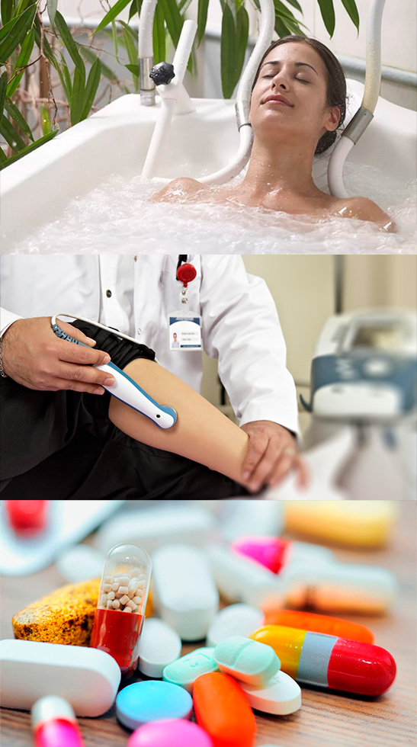
Перспективы научных исследований в области бальнеологии, водолечения и грязелечения.
Предметом активных исследований должна стать проблема терапевтической интерференции (взаимовлияния) бальнеологических, физических факторов и лекарств. Это позволить не только оптимизировать комплексную терапию, но и будет способствовать обоснованию и разработке новых сочетанных методов бальнеотерапии и грязелечения.
А. Разумов • a-razumov@mail.ru

Slide 27
Перспективы научных исследований в области бальнеологии, водолечения и грязелечения.
До настоящего времени преимущественно разрабатывались параметрическая и хронобиологическая
оптимизация.
По-видимому, для оптимизации пелоидных и бальнеотерапевтических воздействий могут быть использованы параметры биоритмов организма, особенно после присуждения премии ученым из США Джеффри Холлу, Майклу Розбашу и Маклу Янгу за открытие молекулярных механизмов, контролирующих циркадные ритмы , тех самых, что называют «биоритмы».
А. Разумов • a-razumov@mail.ru

Slide 28
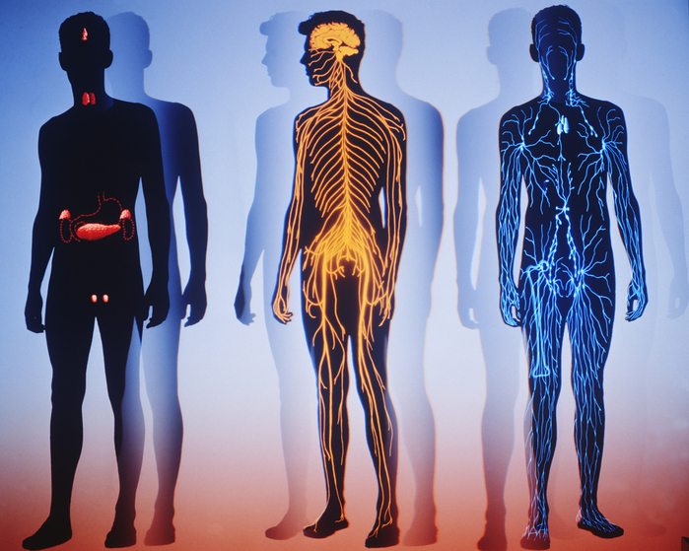
Учитывая тот факт, что специфичность действия того или иного фактора начинается (и по-видимому, заканчивается) в функциональной системе, первично воспринимающей биологический потенциал воздействия, появляется возможность путем подбора природных и преформированных факторов оказывать комплексное разноплановое влияние на организм человека. При этом лечебно-профилактический эффект может быть усилен за счет аддитивности или даже синергизма.
А. Разумов • a-razumov@mail.ru

Slide 29
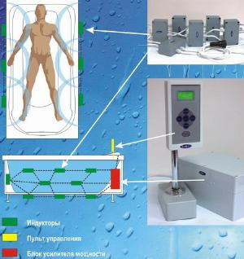
Перспективность такого подхода не вызывает сомнений и доказывается как в историческом плане (в курортологии всегда применялся комплексный подход к назначению различных процедур), так и на современном этапе, когда начинают внедряться принципиально новые технологии комплексного воздействия, где кроме эффектов аддитивности и синергизма могут быть реализованы явления следующего порядка – физико-химической интеграции биологического потенциала применяемых факторов.
Так, например, при применении магнитных полей в сочетании с гидротерапией происходит магнитогидродинами- ческая активация растворов и жидкостей, меняется их физическая структура и действующим началом становится некая новая преформир- ованная компонента аквамагнито- терапии, обладающая, как показали последние исследования, мощным биологическим потенциалом.
А. Разумов • a-razumov@mail.ru

Slide 30
Также малоизученной остается проблема малых доз и слабых факторов, и она относится не только к гомеопатии или экстрасенсорному воздействию, которые в научном плане находятся на начальном этапе исследовательского поиска, хотя некоторые практические результаты этих принципиально разных технологий уже применяются. Обозначенная проблема в целом значительно шире и сложнее.
Не вызывает сомнений, что в процессе эволюции человека на генетическом уровне отработаны алгоритмы реагирования на факторы средней и значительной силы, поскольку их влияние может быть опасно для гомеостатических систем организма. Однако биологический потенциал слабых и сверхслабых воздействий при всей кажущейся их незначительности могут достаточно легко «проходить» через охранительные барьеры различных систем и вызывать «неожиданно» сильные ответные реакции организма.
А. Разумов • a-razumov@mail.ru

Slide 31
Не вызывает сомнений наличие еще одной проблемы — это сочетанное применение лекарственных средств с немедикаментозными технологиями. Перспективность этого направления априорно обосновывается самой сутью фармакологии и восстановительной медицины. До тех пор, пока идея Пауля Эрлиха о «волшебной пуле» (лекарстве, которое бьет точно в цель и не имеет побочного действия) не получила своего подтверждения, современные лекарственные препараты на фоне несомненной колоссальной пользы, могут давать и нежелательные результаты в силу различных причин, включая и ослабленные возможности организма больного по элиминации или метаболизму препарата. В этом случае мягкие природные или преформированные физические факторы могут в значительной степени снизить риск развития лекарственных осложнений, позволить организму пациента мобилизовать естественные защитные ресурсы, обеспечить им необходимый метаболический и энергетический фон.
А. Разумов • a-razumov@mail.ru

Slide 32
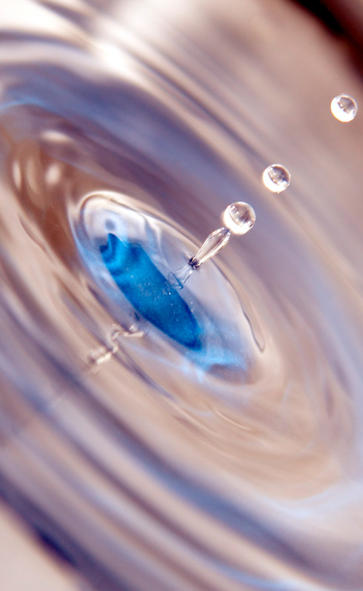
Именно понятия «Энергии» и ее видов лежит в основе фундаментального (материалистического) разделения областей научных знаний современного мира – физики, химии и биологии.
Сегодня понятия «материя» и «энергия» составляют научную картину мира и определяют принципы систематизации знаний и горизонты представлений о природе.
Посредством этих понятий определяются предметы конкретных наук.
А. Разумов • a-razumov@mail.ru

Slide 33
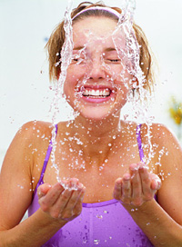
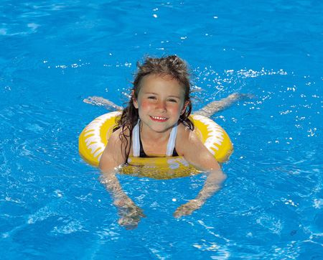
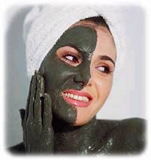
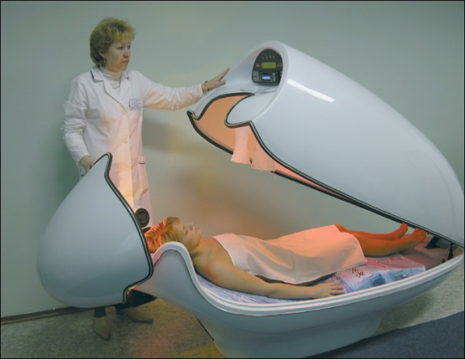
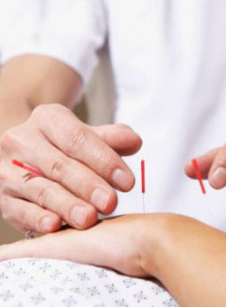
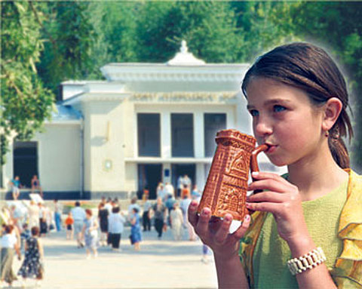
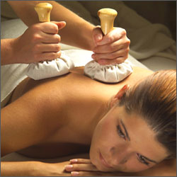
Наконец, давно пора оценить и укрепить роль, которую могла бы играть курортология в стратегии превентивной медицины. Если курортные факторы стимулируют защитные силы организма, действуя мягко и опосредованно, то эффект их воздействия должен быть одинаково полезен и больному, и здоровому человеку. Если последний находится (по данным специальных исследований) в преморбидном состоянии, то вполне логично остановить развитие патологического процесса, нежели лечить уже заболевание.
А. Разумов • a-razumov@mail.ru

Slide 34
Для этого необходимо развивать направление превентивной
персонифицированной курортологии с целью разработки
индивидуальных программ по сохранению здоровья здоровых и анти-эйджинга.
Только при таком подходе в использовании параметров воздействия, адекватных возможностям организма больного, курортные факторы будут содействовать развитию процессов восстановления, компенсации или адаптации — основных процессов саногенеза.
А. Разумов • a-razumov@mail.ru

Slide 35
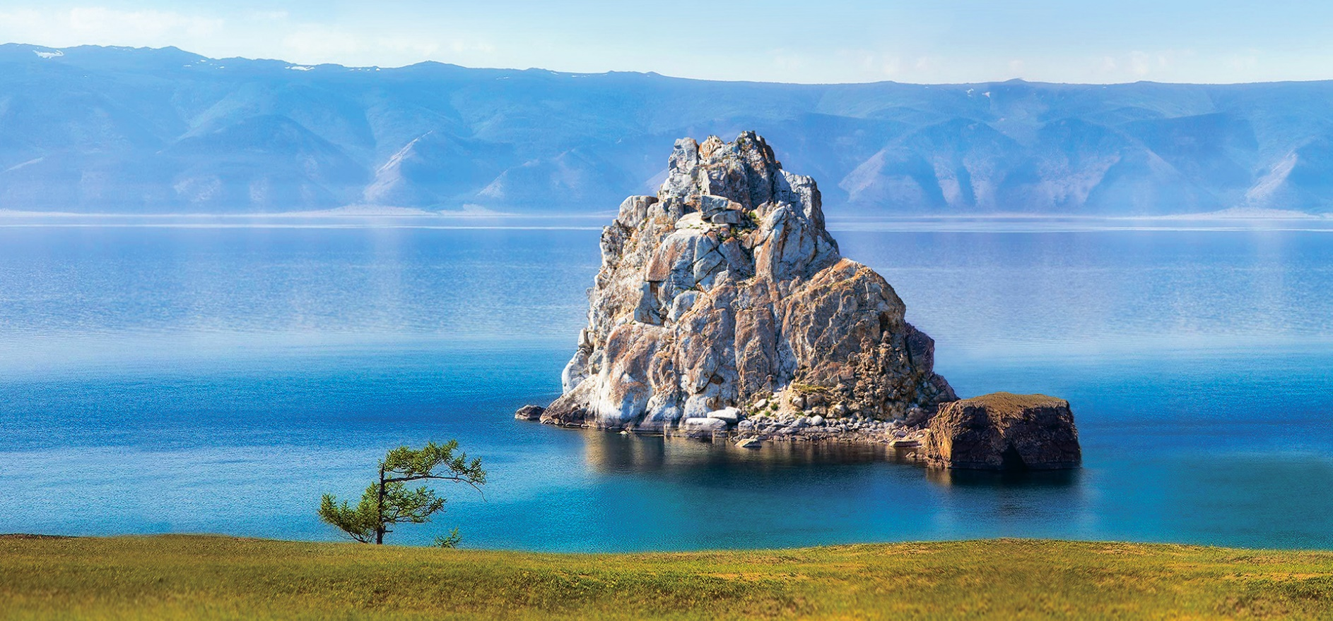
Использовать естественные механизмы защиты организма, применяя природные или преформированные физические факторы для победы над болезнью — гуманнейшая задача любого общества.
А. Разумов • a-razumov@mail.ru

Slide 36
Благодарю за внимание!
Скачать доклад (download):
А. Разумов • a-razumov@mail.ru

